Slide 1
ED性能批量测试
高卫，山东大学
2020-08-22

Slide 2
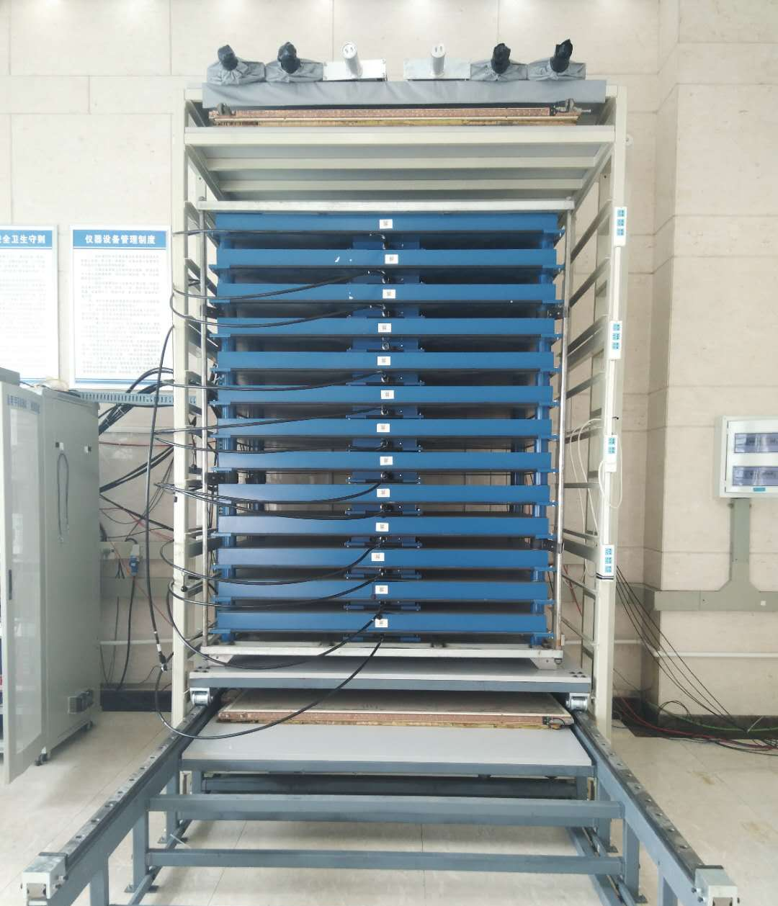
目录
ED性能测试
测试进展
总结

Slide 3
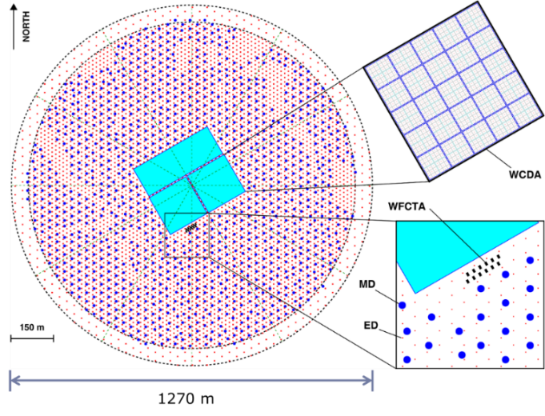
ED性能测试
ED性能要求
时间分辨 < 2 ns
探测效率 > 95%
单粒子能谱分辨 < 25%（电子）

Slide 4
Cosmic Ray Reference System
对测试系统的要求
Muon
Scintillator
时间分辨精度：<0.1 ns
探测效率精度： <1%
质量扫描：逐点扫描ED平面
PMT
TGC
ED
系统性能
覆盖面积 | 1.2*(1.5+1.7)/2 m²
触发率 | ~ 25 Hz
时间分辨率 | 640 ps
位置分辨精度 | < 1 cm
测试速度 | 13/天
TGC
Scintillator

Slide 5
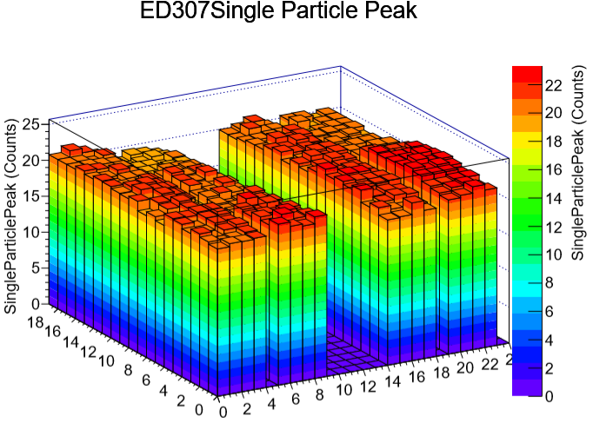
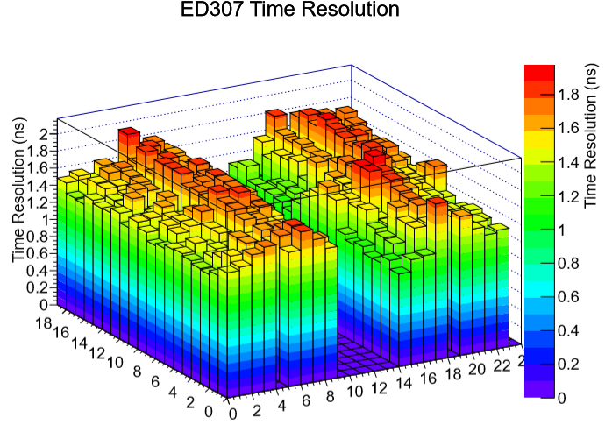
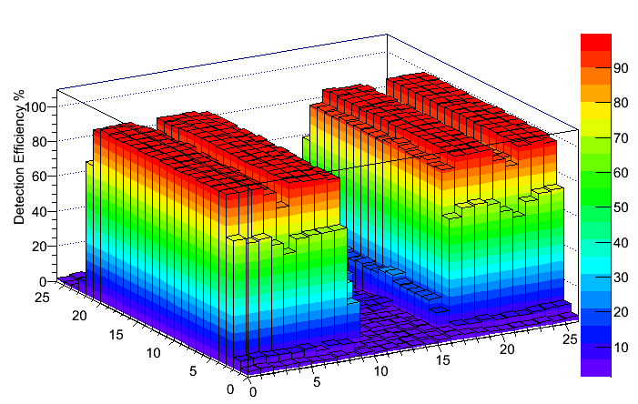
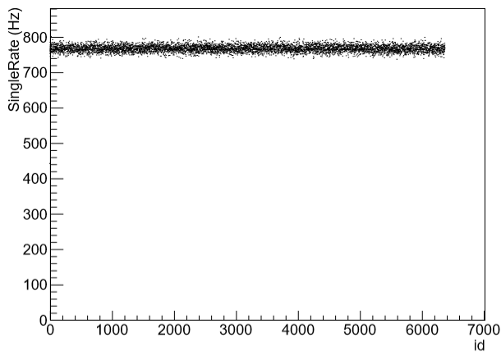
主要性能监测
单粒子峰，时间分辨，能量分辨，探测效率，单道计数率（漏光检验），高压返回值，温、湿度等

Slide 6
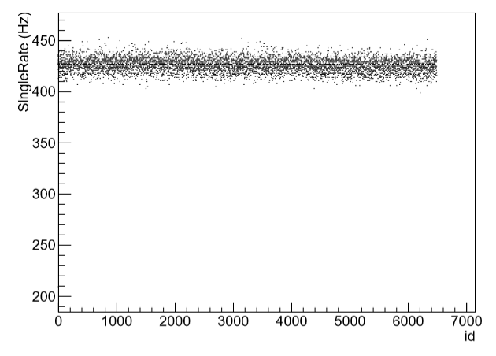
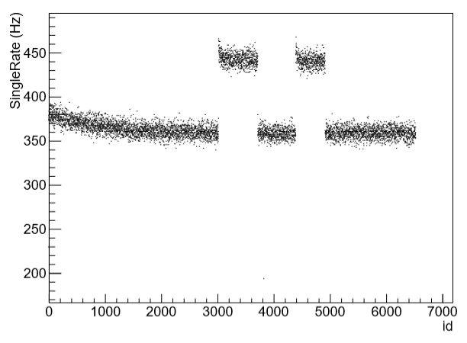
漏光检验
安装定时开启强光源，监测漏光ED。
定时开启光源
稳定计数率示例
漏光ED示例

Slide 7
批量测试流程
接收182ED
合格
发稻城182ED
上传数据库
ED测试
不合格
ED维修
合格ED判断标准
时间分辨<2ns
探测效率>95%
单道计数率<1KHz，平滑稳定（漏光检验）
单粒子能谱误差<25%
温、湿度有返回值
高压返回值正常
计数率随时间分布稳定
单粒子峰与调整值相差不超过2count

Slide 8
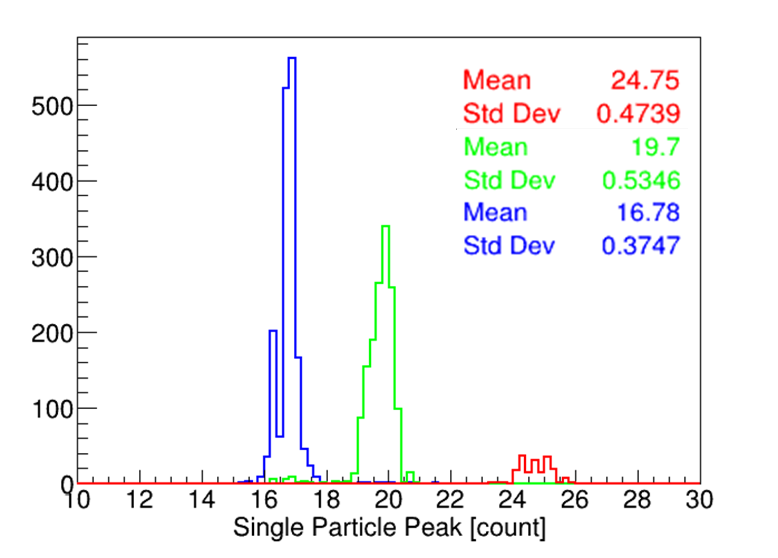
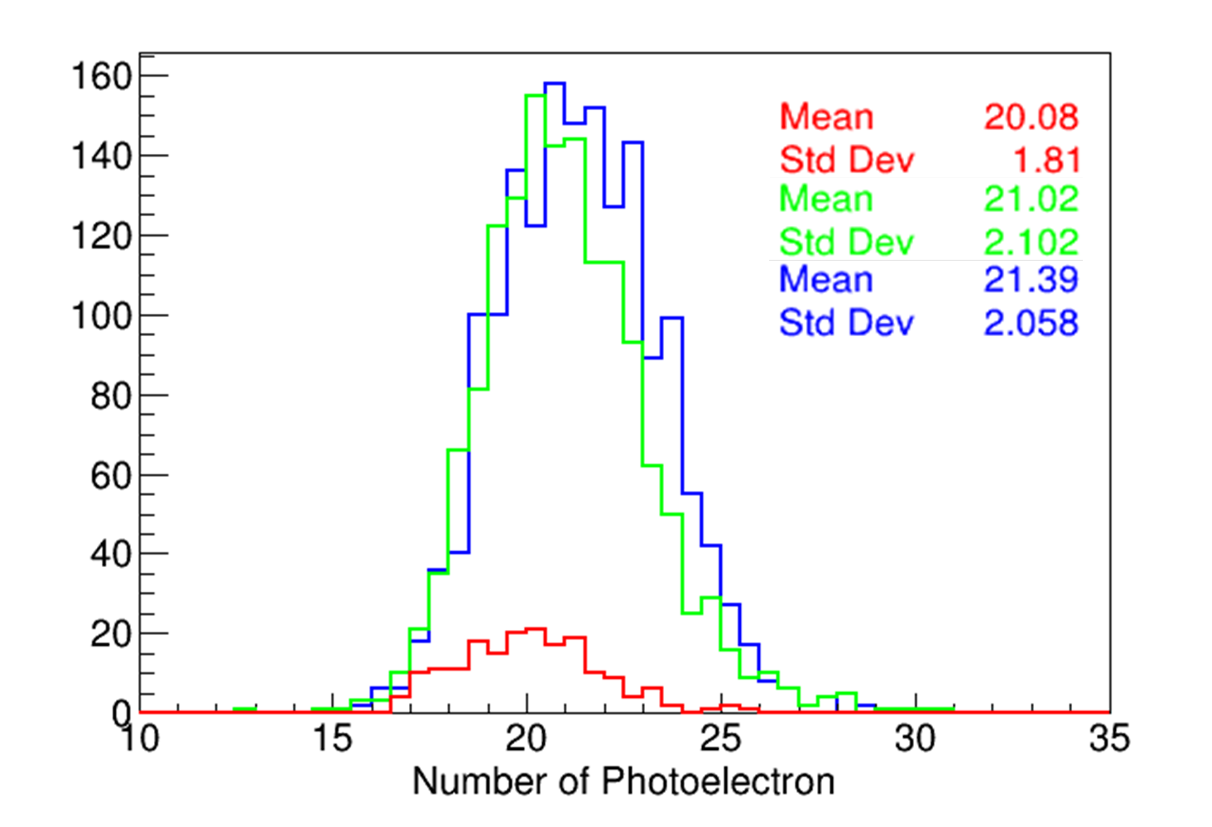
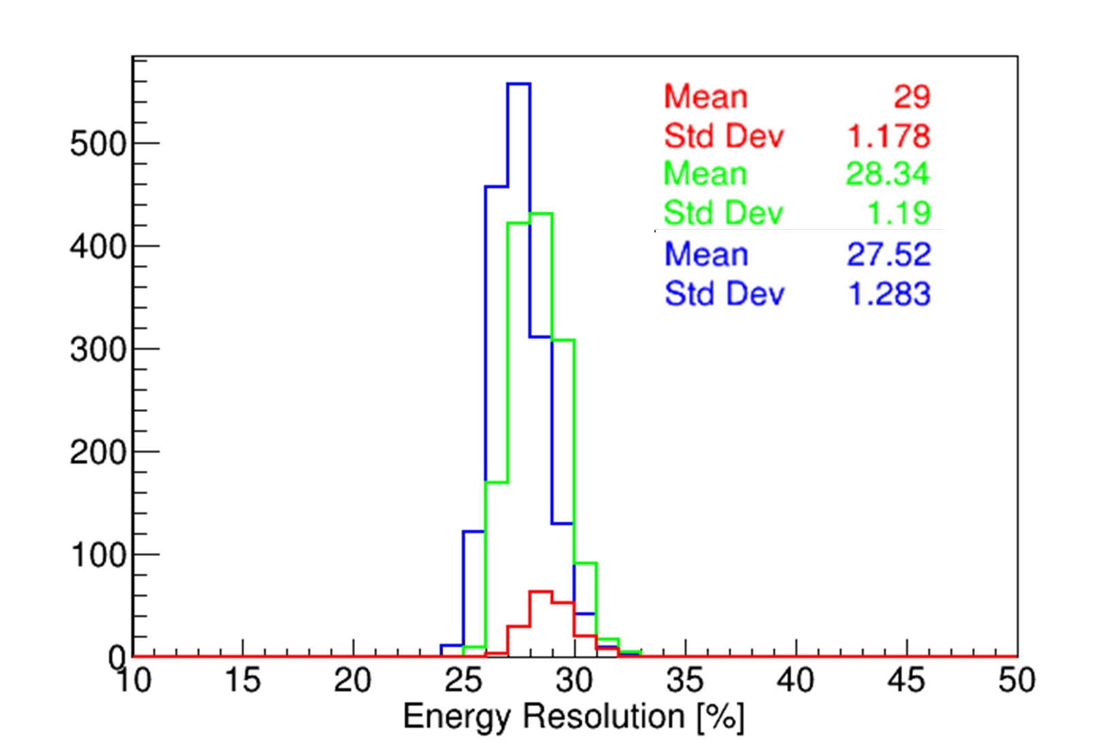
测试进展
2018.1 测试33ED。
2018.10至2020.8已测试20批共计3640个ED。
第21批182个ED正在测试中，目前已测试130个。
单粒子峰
光电子数
能量分辨（μ）

Slide 9
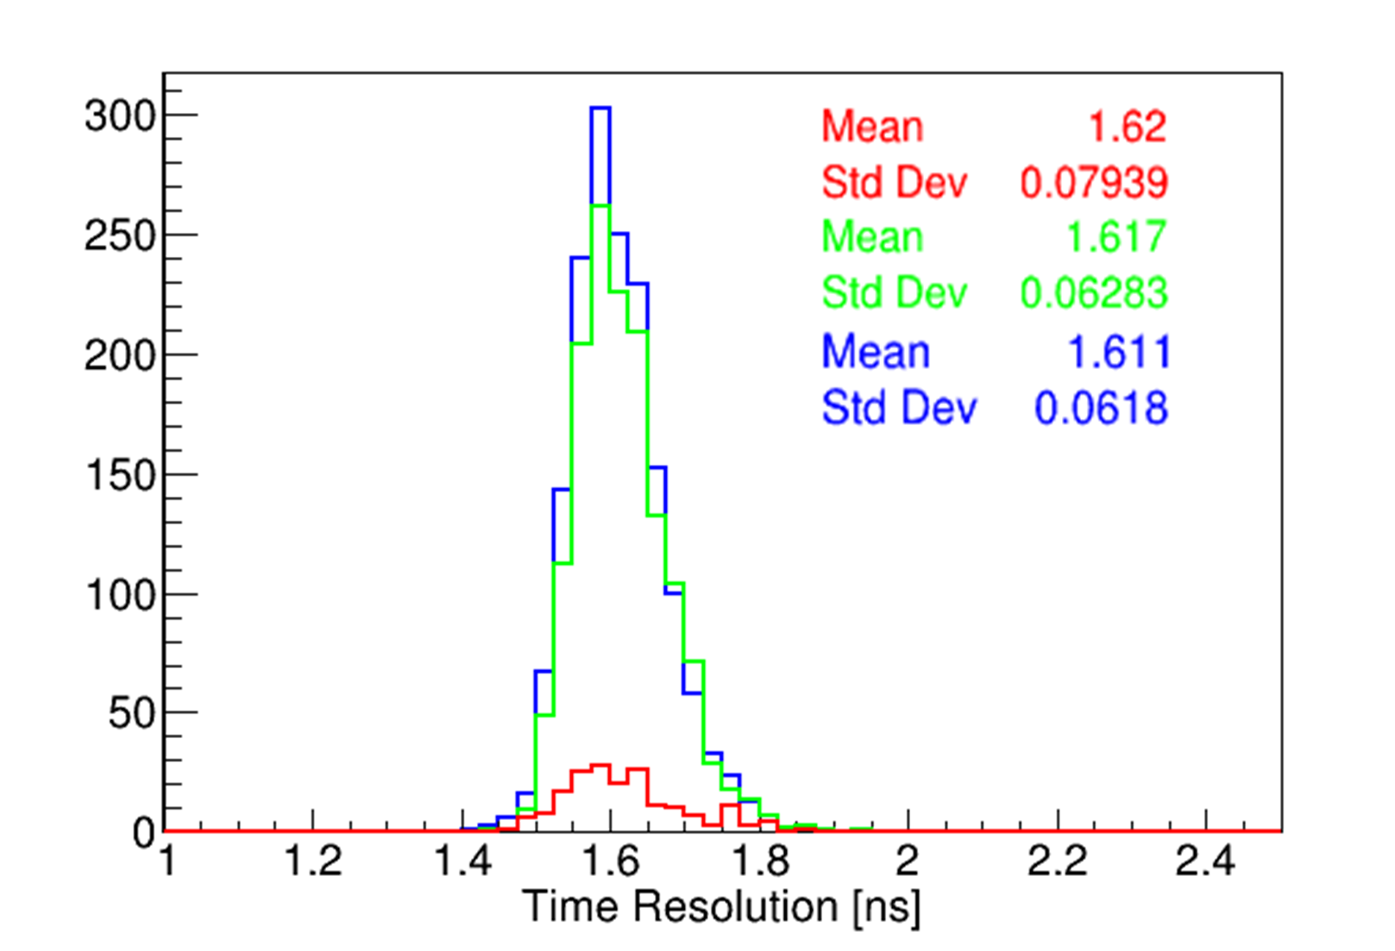
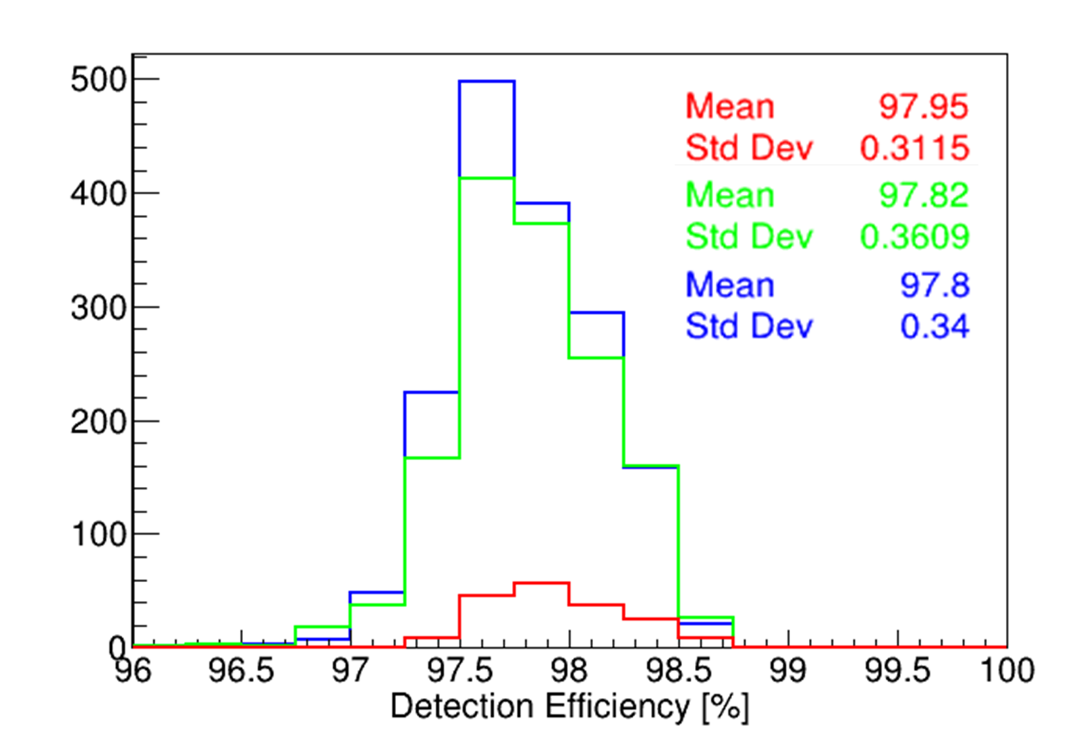
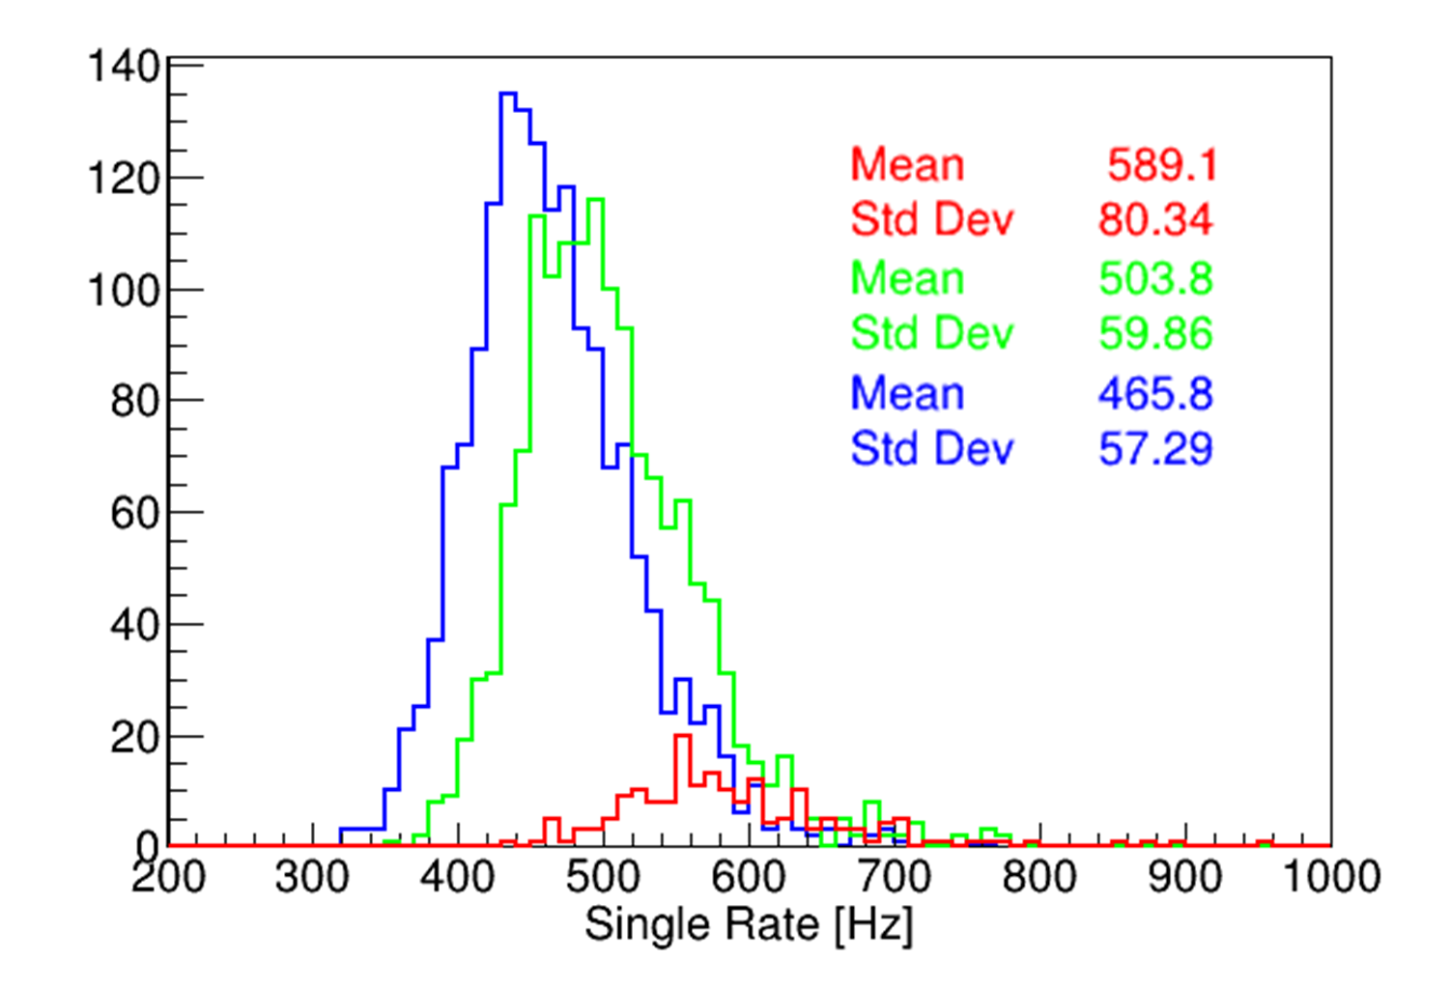
时间分辨
探测效率
单道计数率

Slide 10
不合格ED比例
批次 | 问题ED比例 | 问题ED数 | ED总数
1 | 12.08 % | 22 | 182
2 | 6.59 % | 12 | 182
3 | 3.29 % | 6 | 182
4 | 4.39 % | 8 | 182
5 | 3.29 % | 6 | 182
6 | 5.49 % | 10 | 182
7 | 6.59 % | 12 | 182
8 | 9.89 % | 18 | 182
9 | 13.18 % | 24 | 182
10 | 22.52 % | 41 | 182
11 | 21.42 % | 39 | 182
12 | 19.78 % | 36 | 182
13 | 21.42 % | 39 | 182
14 | 9.34 % | 17 | 182
15 | 8.24 % | 15 | 182
16 | 6.04 % | 11 | 182
17 | 7.14 % | 13 | 182
18 | 3.30 % | 6 | 182
19 | 9.34 % | 17 | 182
20 | 8.79 % | 16 | 182
21 | 17.70 % | 23 | 130
20车ED总不合格率：368/36400~10%。
第21车目前测试130个，不合格率23/130~17.7%，不合格率有上升。

Slide 11
不合格ED比例
第21批不合格率上升

Slide 12
不合格ED分类
计数率不稳定
返回值不正确/高压不稳定
不能启动、无信号
温湿度探头。。。
电源
PMT
外壳
电子学

Slide 13
更换各元件比例
批次 | 电源 | PMT | 漏光 | 电子学 | 问题ED总数 |  | 电源比例 | PMT比例 | 漏光比例 | 电子学比例
1 | 6 | 5 | 0 | 9 | 22 |  | 27.27 % | 22.73 % | 0.00 % | 40.91 %
2 | 6 | 5 | 1 | 2 | 12 |  | 50.00 % | 41.67 % | 8.33 % | 16.67 %
3 | 3 | 4 | 0 | 0 | 6 |  | 50.00 % | 66.67 % | 0.00 % | 0.00 %
4 | 3 | 3 | 3 | 0 | 8 |  | 37.50 % | 37.50 % | 37.50 % | 0.00 %
5 | 0 | 1 | 5 | 0 | 6 |  | 0.00 % | 16.67 % | 83.33 % | 0.00 %
6 | 4 | 2 | 4 | 0 | 10 |  | 40.00 % | 20.00 % | 40.00 % | 0.00 %
7 | 6 | 5 | 2 | 0 | 12 |  | 50.00 % | 41.67 % | 16.67 % | 0.00 %
8 | 10 | 4 | 4 | 0 | 28 |  | 35.71 % | 14.29 % | 14.29 % | 0.00 %
9 | 16 | 4 | 4 | 1 | 24 |  | 66.67 % | 16.67 % | 16.67 % | 4.17 %
10 | 27 | 15 | 1 | 1 | 41 |  | 65.85 % | 36.59 % | 2.44 % | 2.44 %
11 | 16 | 19 | 1 | 3 | 39 |  | 41.03 % | 48.72 % | 2.56 % | 7.69 %
12 | 26 | 12 | 1 | 0 | 36 |  | 72.22 % | 33.33 % | 2.78 % | 0.00 %
13 | 14 | 6 | 1 | 0 | 39 |  | 35.90 % | 15.38 % | 2.56 % | 0.00 %
14 | 2 | 2 | 4 | 1 | 17 |  | 11.76 % | 11.76 % | 23.53 % | 5.88 %
15 | 8 | 3 | 0 | 0 | 15 |  | 53.33 % | 20.00 % | 0.00 % | 0.00 %
16 | 2 | 6 | 0 | 0 | 11 |  | 18.18 % | 54.55 % | 0.00 % | 0.00 %
17 | 2 | 3 | 2 | 0 | 13 |  | 15.38 % | 23.08 % | 15.38 % | 0.00 %
18 | 1 | 1 | 0 | 2 | 6 |  | 16.67 % | 16.67 % | 0.00 % | 33.33 %
19 | 6 | 5 | 4 | 2 | 17 |  | 35.29 % | 29.41 % | 23.53 % | 11.76 %
20 | 7 | 7 | 1 | 2 | 16 |  | 43.75 % | 43.75 % | 6.25 % | 12.50 %
total | 165 | 112 | 38 | 23 | 378 |  | 43.65 % | 29.63 % | 10.05 % | 6.08 %

Slide 14
更换各元件比例
电源、PMT、漏光、电子学相关不合格ED数目

Slide 15
更换各元件比例
电源、PMT、漏光、电子学相关不合格ED比例

Slide 16
总结
ED性能测试工作进展顺利，测试的总体不合格率~10%。
最新测试一批ED的不合格率上升；维修、复测耗费人力、时间，拖延测试速度，控制不合格率。

